Slide 1
1 基本理论
vr全景在看房中的应用
2 拍照解决方案
3 建模解决方案
4 在直播应用

Slide 2
VR看房有两个实现方法
1 头戴式VR眼睛
成本过高
普及率过低
2 全景图片看房
-成本低
-使用方便

Slide 3
全景图片目前两种解决方案
1 实地去拍出全景图片
2 建模完成

Slide 4
实地拍摄解决方案
方案一
步骤
1.使用全景相机拍摄
2.上传全景制作平台
3.嵌入网站

Slide 5
实地拍摄解决方案
方案解析

Slide 6
实地拍摄解决方案
方案二
步骤
1.使用全景相机拍摄
2.上传自研全景制作平台
3.嵌入网站

Slide 7
建模构建套间全景模型
方案解析
使用unity引擎搭建或使用其他网站的制作

Slide 8
建模完成套间全景图片
网上案例
自己完成

Slide 9
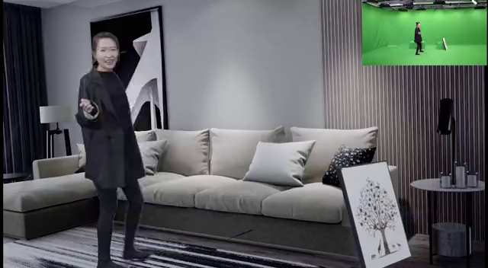
直播与VR全景结合方案
方案一
--在直播间里通过搭建绿布的方式，构建房间的全景的样式。

Slide 10
直播与VR全景结合方案
方案二 直播间布置绿布 使用特效完成
样例
方案解析
步骤流程
使用工具

Slide 11
直播与VR全景结合方案
方案三--VR全景直播
方案解析
全景相机用来直播
直播平台支持全景直播

